Slide 1

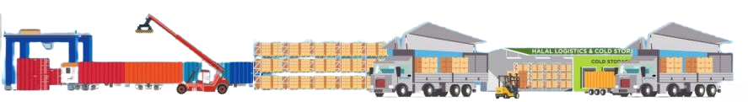
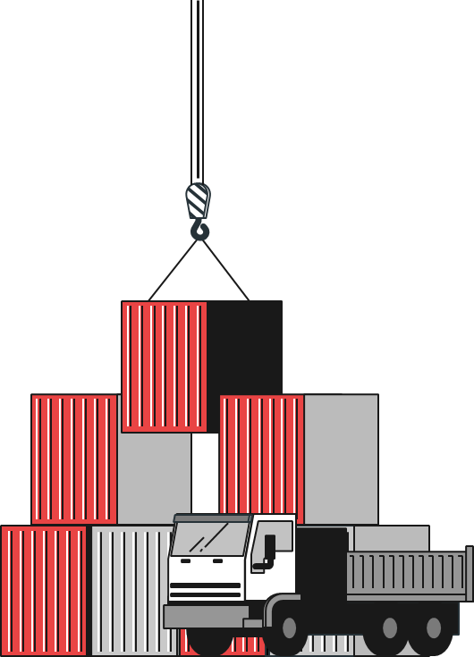

OPERASI TERMINAL KONVENSIONAL

Slide 2
materi
01
02
Jenis-jenis pelabuhan
Jenis Tarif jasa kepelabuhanan

Slide 3
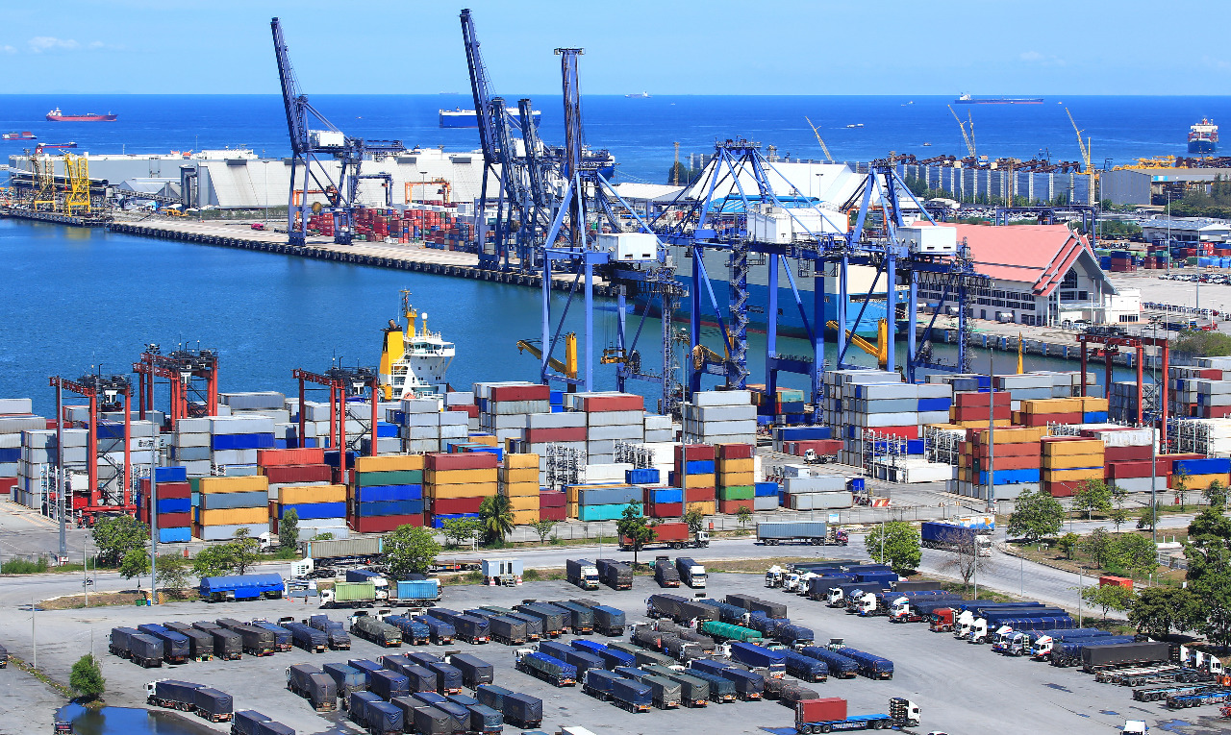
JENIS-JENIS PELABUHAN
Pelabuhan Umum (Komesial)
Pelabuhan umum adalah pelabuhan yang berfungsi memberikan jasa pelayanan untuk masyarakat umum. Pelenggaraannya dapat dilakukan oleh pemerintah, BUMN, dan Swasta
Contoh : Pelabuhan Tanjung Priuk

Slide 4
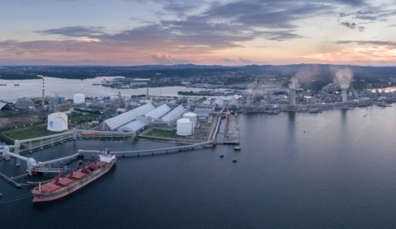
Jeniis-jenis pelabuhan
Pelabuhan Khusus
Pelabuhan yang dikelola di luar pelabuhan umum untuk kepentingan sendiri dalam menunjang kegiatan tertentu.
Contoh : Pelabuhan LNG, Perikanan, Minyak Dll

Slide 5
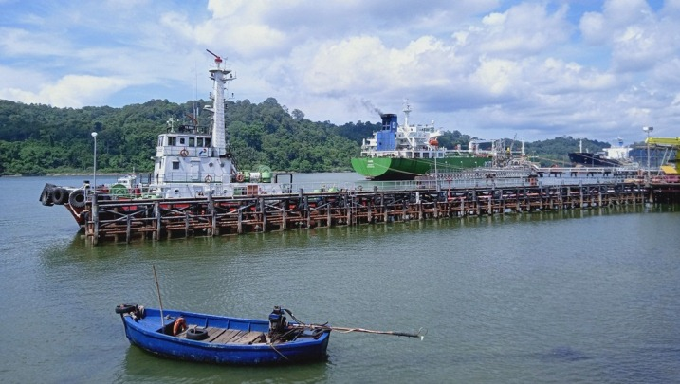
JENIS-JENIS PELABUHAN
Pelabuhan Alam
Pelabuhan alam adalah kondisi dimana pantai yang secara alami dan sudah memenuhi standar serta mempunyai kedalaman yang diperlukan bagi kapal tertentu.
Contoh : Pelabuhan Cilacap, Pontianak, Belawan

Slide 6
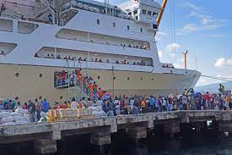
Jenis-jenis pelabuhan
Pelabuhan Penumpang
Pelabuhan penumpang adalah pelabuhan yang dibangun untuk memberikan fasilitas bagi kegiatan yang berhubungan dengan kebutuhan orang yang bepergian.

Slide 7
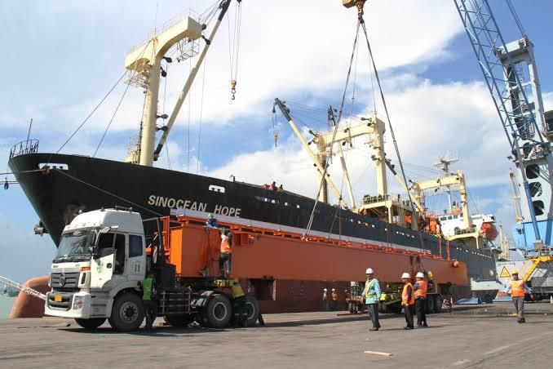
Jenis-jenis pelabuhan
Pelabuhan Barang (General Cargo)
General Cargo
Barang-barang yang dikapalkan dalam sesuatu unit dan bahan yang dibungkus ( dipak ), seperti : Mobil, mesin,karung, dll.
Bulk Cargo
Barang-barang yang lepas atau tidak dibungkus yang dapat dituang atau dipompa ( curah padat atau curah cair ), seperti : biji-bijian, biji besi, batu bara.

Slide 8
Jenis Tarif jasa kepelabuhanan
Landasan Hukum Tarif Pelayanan Kepelabuhanan
Undang-undang Nomor 17 Tahun 2008 tentang Pelayaran
Bahwa ketentuan mengenai pentarifan :
Ketentuan mengenai jenis, struktur dan golongan tariff jasa pelabuhan yang diberikan di pelabuhan ditetapkan dengan Peraturan Pemerintah.
Dalam pelaksanaannya berbunyi :
Dengan berdasarkan pada jenis, struktur dan golongan tarif yang ditetapkan oleh pemerintah, penyelenggara pelabuhan penetapan tarif dengan memperhatikan keseimbangan antara kepentingan untuk kelangsungan dan penyeimbangan usaha pelabuhan dalam rangka meningkatkan mutu pelayanan dan kepentingan pengguna jasa pelabuhan

Slide 9
Jenis Tarif jasa kepelabuhanan
Tarif Pelayanan Jasa Kapal (Labuh, Pandu, Tunda, dan Tambat)
Tarif Pelayanan Jasa Barang (Dermaga dan Penumpukan)
Tarif Pelayanan Jasa Alat (Mekanis dan Non Mekanis)
Tarif Pelayanan Jasa Lainnya (Pelayanan Penumpang, PAS masuk pelabuhan, Listrik, Sewa Tanah, Air bersih, dan lainnya)

Slide 10
Jenis Tarif jasa kepelabuhanan
Contoh Perhitungan Produktivitas Pelabuhan Konvensional
TON = muatan
GANK = kelompok
HOUR = jam yang dibutuhkan
TON / GANK / HOUR = TGH
“Jumlah muatan per ton yang didapat di selesaikan pekerjaan dalam satu gank / kelompok per jam nya”

Slide 11
Jenis Tarif jasa kepelabuhanan
Contoh Tarif dan Perhitungan Pelabuhan Curah & General Cargo
General Cargo via Gudang Rp. 87.081 / ton
General Cargo Truck Lossing Rp. 64.655 / ton
Curah Kering lewat kapal Rp. 50.290/ cbm
Curah Kering lewat tongkang Rp. 27.500 / cbm
Curah Cair Internasional Rp. 33.600 / cbm
Curah Cair Domestik Rp. 27.600 / cbm
Hewan Ternak (sapi, kuda, kerbau) Rp. 69.090 / ekor
Hewan Ternak (domba, kambing, babi) Rp. 17.766 /ekor

Slide 12
Jenis Tarif jasa kepelabuhanan
Contoh Tarif dan Perhitungan Pelabuhan Curah & General Cargo
Kendaraan (motor) Rp. 75.012 / unit
Kendaraan (mobil):
0-9 m3 Rp. 285.243 / unit
9-13 m3 Rp. 366.177 / unit
>13 m3 Rp. 436.254 / unit
Kendaraan (truck, bus, excavator, back hoe, traktor, dan alat berat lain):
0-28 m3 Rp. 765.912 / unit
28-33 m3 Rp. 910.014 / unit
33-40 m3 Rp. 1.388.709 / unit
> 50 m3 Rp. 1.703.562 / unit

Slide 13
Terima kasih

